Slide 1
学习任务二 ：家居报警系统的设计与调试
任务描述
在单片机开发板上接上红外光电、烟雾、煤气传感器模块，按钮模块，再接蜂鸣器模块、液晶显示屏模块，组成简单的家居报警系统，实现如下功能：
1.电路正常，没有任何报警，液晶显示器屏显示如下信息：
{" 家居报警系统 “ }
{"保护您的家庭安全"}
{" 现在状态 "}
{" 安全 "}
2.当红外光电传感器有动作时，蜂鸣器响，液晶显示器屏显示如下信息：
{" 红外报警 "}
{" 有人进入 "}
{" "}
{" 请检查！ "}

Slide 2
3.当烟雾传感器有动作时，蜂鸣器响，液晶显示器屏显示如下信息：
{" 烟雾报警 "}
{" 有火或烟 "}
{" "}
{" 请检查！ "}
4.当煤气传感器有动作时，蜂鸣器响，液晶显示器屏显示如下信息：
{" 煤气报警 "}
{" 煤气泄露 "}
{" "}
{" 请检查！ "}
5.当有报警动作时，只有按下解除警报按钮才能解除警报。

Slide 3
任务目标
1.能正确掌握红外光电、烟雾、煤气传感器模块的工作原理。
2.能根据任务要求，自主设计与绘制家居报警系统的硬件电路。
3.正确掌握传感器和液晶显示屏在单片机中的用法。
4.会根据流程图，编程实现家居报警系统中的红外光电、烟雾和煤气传感器的报警。
5.能根据硬件电路图，连接单片机最小系统与传感器、液晶显示屏和蜂鸣器的接线，通电后，实现报警。
建议课时： 12课时

Slide 4
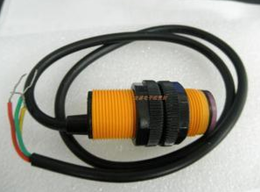
任务分析 为了方便实现和简化电路，本任务的输入传感器可以采用集成模块，当有信号时，直接是数字量输出，方便单片机检测；输出用蜂鸣器模块和液晶显示模块。
任务实施
一、电路硬件设计
1.硬件设计思路
（1）红外光电传感监控报警电路
该传感器输出TTL电平，在有效距离内有障碍物则输出低电平，可以被单片机识别，使单片机做出反应。

Slide 5
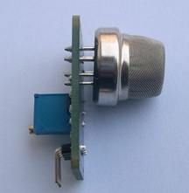
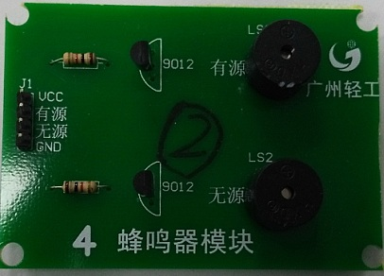
（2）防火防烟、防煤气泄露报警电路
电路可采用MQ系列的传感器，防火防烟可用MQ-2型，防煤气泄露可用MQ-5型，两者外形用法类似。
（3）蜂鸣器报警电路
该电路采用蜂鸣器模块，单片机只要输出0V信号到该模块，三极管9012接通，蜂鸣器也接通，此时蜂鸣器响。单片机输出5V信号则不响。

Slide 6
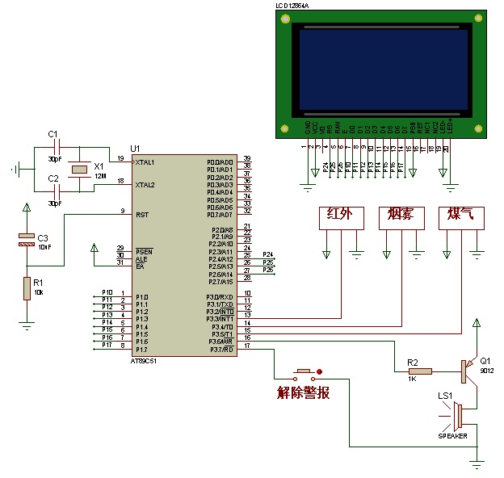
2.硬件电路原理图

Slide 7
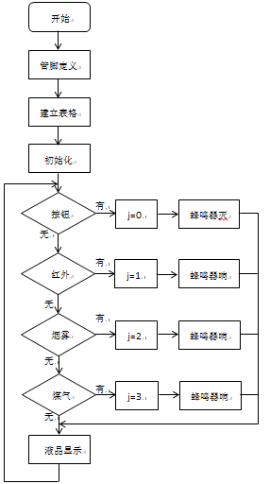
二、软件设计与调试
1.软件设计思路
编程时，先进行管脚定义，把液晶显示屏要显示的信息建立二维数组表格，初始化液晶和蜂鸣器，检测各传感器和按钮的状态（低电平即是有效），把检测到的信息记录下来（用变量j来记录），再调用相应的液晶显示程序，有报警则蜂鸣器响。
在液晶显示子程序中，可以用j来控制第几屏显示。j=0没警报，否则有相应的警报。
2.绘制程序流程图

Slide 8
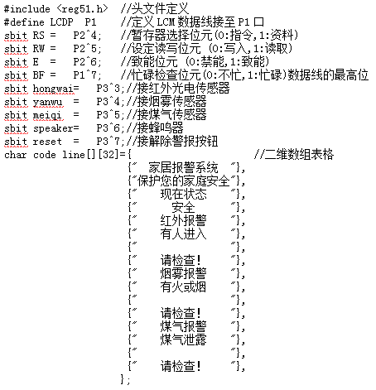
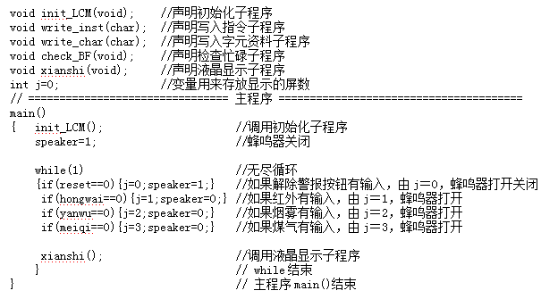
3.编写程序

Slide 9
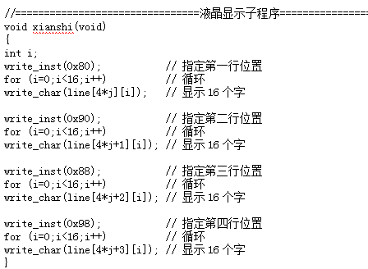
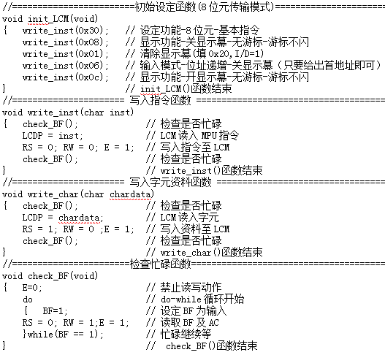
思考题：
1.试在上例中加上发光二极管，当有报警时，发光二极管也闪烁。
2.在显示屏第0屏界面上，加上时间显示。

Slide 10
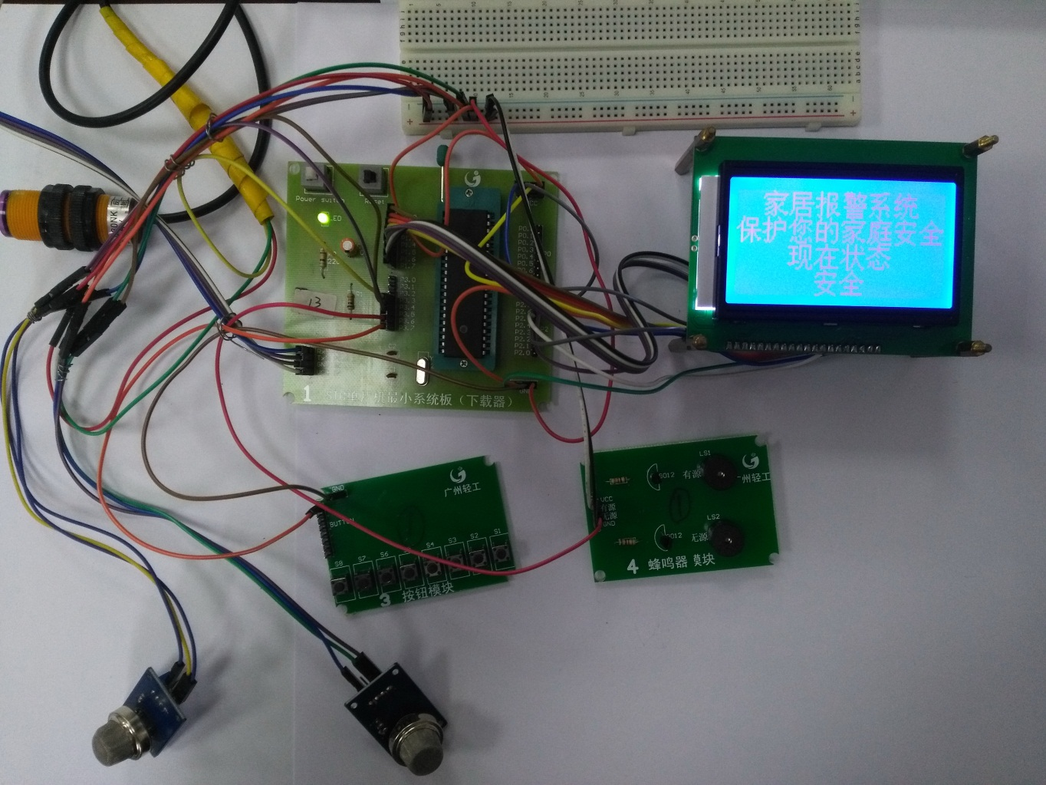
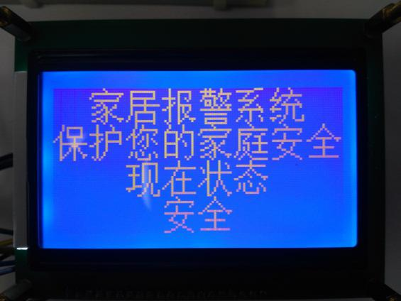
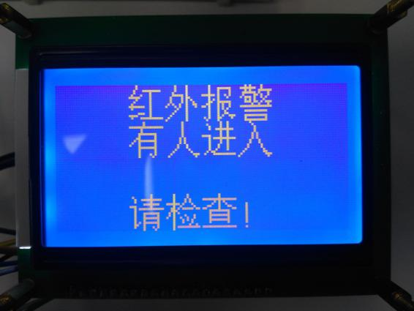
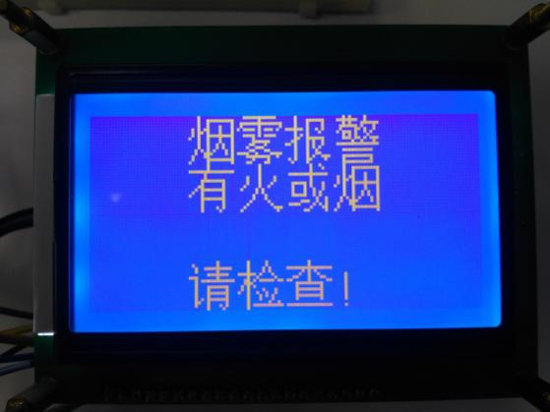
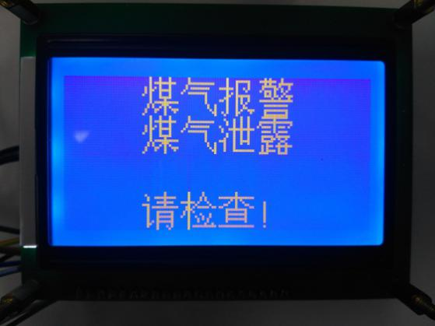
4.在开发板上实现效果
根据前面的硬件电路图，进行实物接线，接好后通电，效果如图所示：

Slide 11
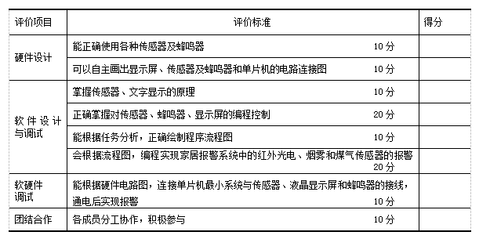
任务评估

Slide 12
感谢您的耐心观看

